Slide 1
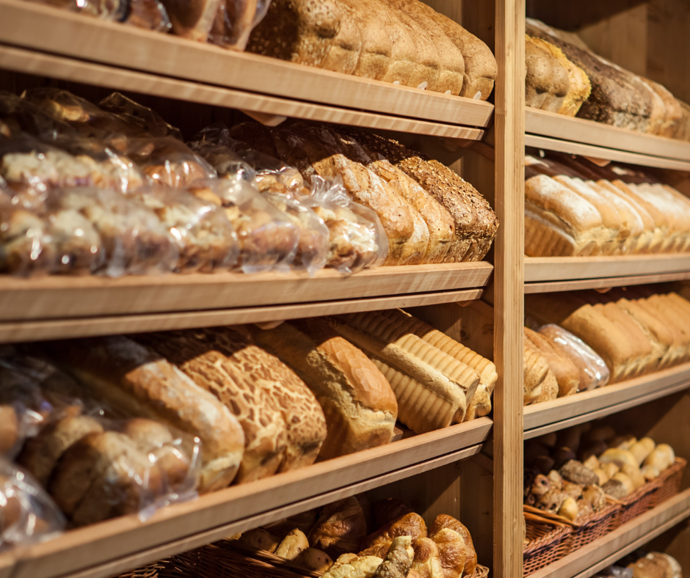
Napraten over de webinar van GroeneKerken

Slide 2
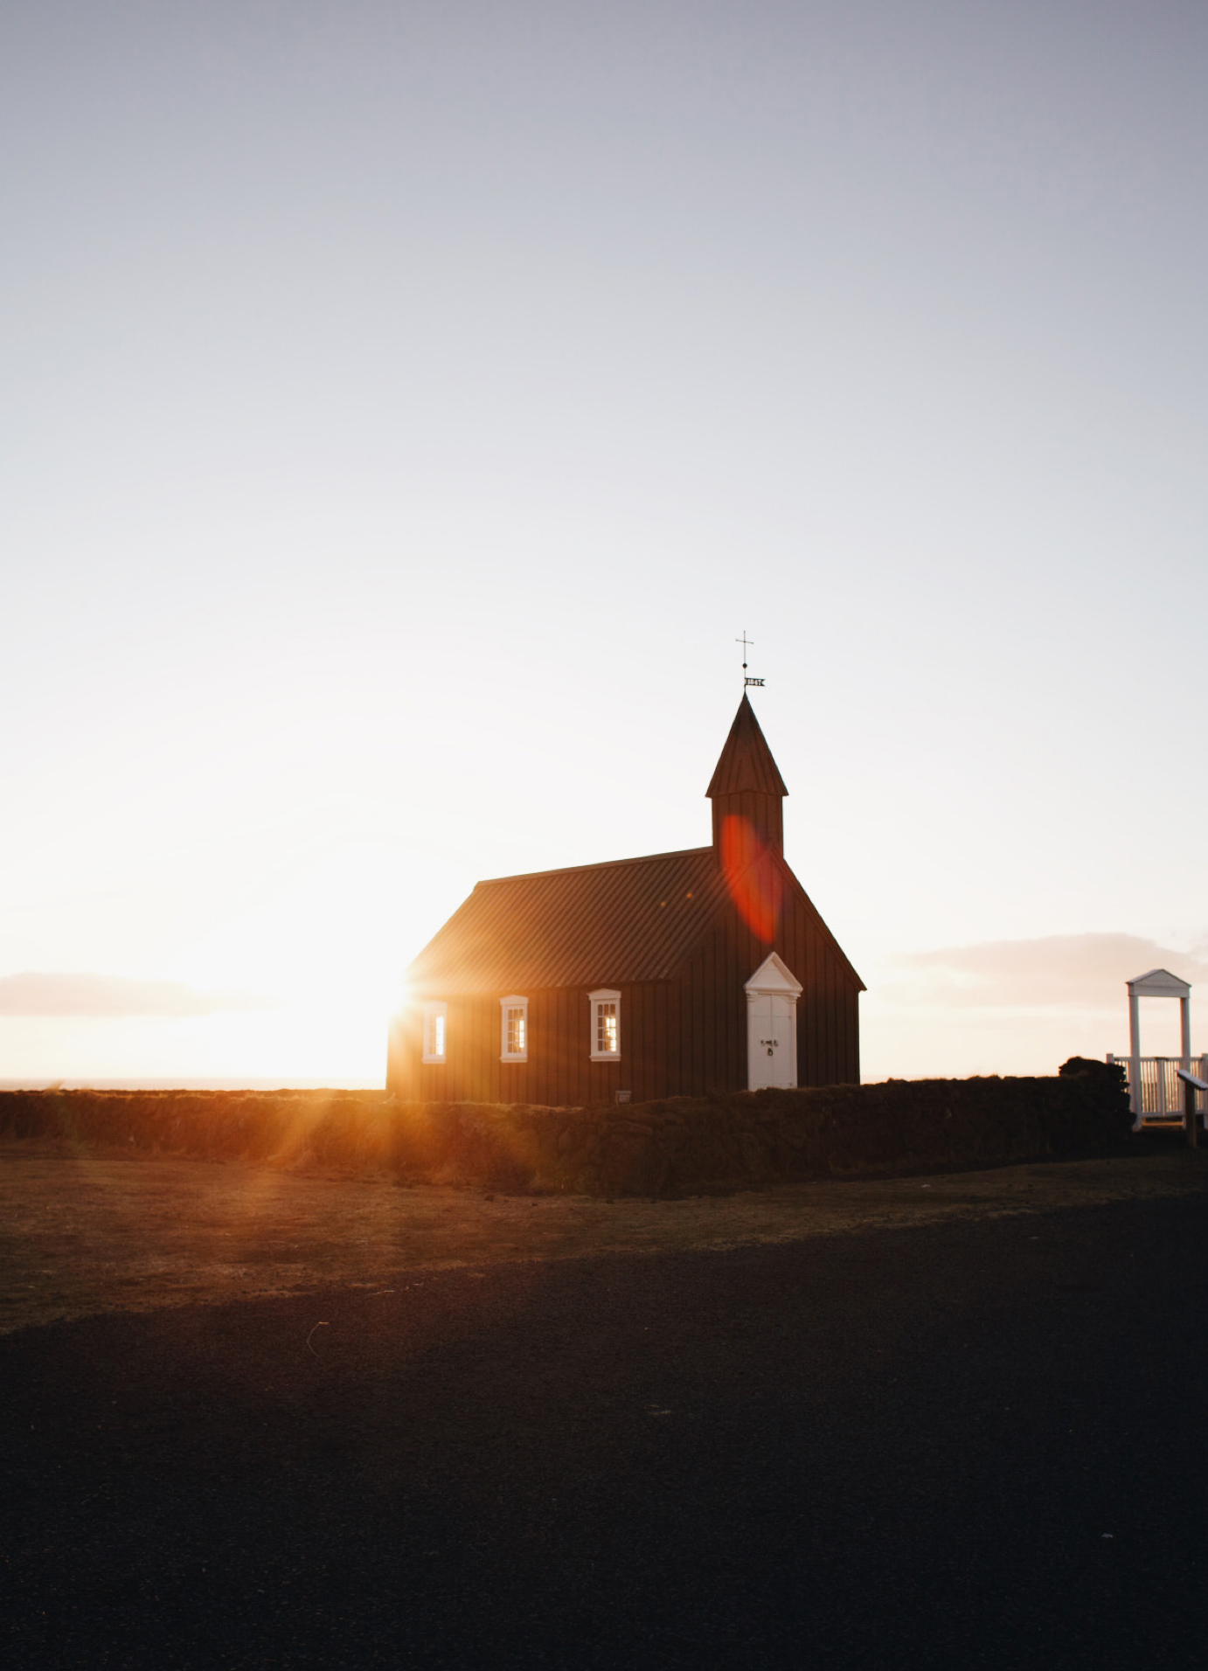
Webinars als basis voor gesprek
De webinars zijn goed te gebruiken voor een bijeenkomst met jouw kerkleden of met de leden van de werkgroep.
Dit kan zowel in een fysieke bijeenkomst als online.

Slide 3
Invulling van het programma
Heet iedereen welkom en vertel hoe het programma eruit ziet.
Laat het filmpje van de webinar zien
Ga vervolgens met elkaar in gesprek over de vragen, bij voorkeur in kleine groepjes of online breakoutrooms.
Kom nog even terug en laat ieder groepje kort iets delen over het gesprek.

Slide 4
Thema: Ons dagelijks brood Door Maaike Wigboldus en Lydia van Maurik
Welke factoren bepalen jouw boodschappen-keuzes? Maak een top 3 en deel die met de groep. Denk aan: Prijs, Houdbaarheidsdatum, Biologisch, Fairtrade, Ingrediënten, enz.
Welke (bijbelse) waarden heb jij voorbij horen komen in de verhalen?
Het voedselsysteem is heel complex. Zijn er dingen die volgens jou zouden moeten veranderen?
Bedenk welke stap je als eerste zou kunnen zetten in je eigen leven.
Bespreek hoe je op het gesprek kunt aangaan over dit onderwerp in jouw eigen omgeving/ geloofsgemeenschap.

Slide 5
“De hoop is een deugd, een innerlijke houding die het fundamentele vertrouwen uitdrukt waarmee een mens of een gemeenschap de toekomst benadert. Hoop kun je oefenen. Hoop put niet uit een eigen bron. Het is gebaseerd op een visioen van gerechtigheid, vrede en heelheid van de schepping.
Ons grote gevaar is onverschilligheid en wanhoop. Dat moeten we zien te overstijgen met behulp van barmhartigheid en hoop. “Heer God, help ons om te oefenen in hoop en barmhartigheid”
Msgr de Korte

Slide 6
